Slide 1
অনলাইন ক্লাশে সকল শিক্ষার্থীকে
স্বাগতম

Slide 2
মোসাঃ রাজিয়া আক্তার
সহঃ শিক্ষক (সমাজ বিজ্ঞান)।
বাবুগঞ্জ সরকারি পাইলট মাধ্যমিক বিদ্যালয়,
বাবুগঞ্জ, বরিশাল।

Slide 3
শ্রেণিঃ সপ্তম।
বিষয়ঃ বা,বি,প,
অধ্যায়ঃঅষ্টম
পাঠঃ বাংলাদেশের জনসংখ্যা পরিচিতি

Slide 4
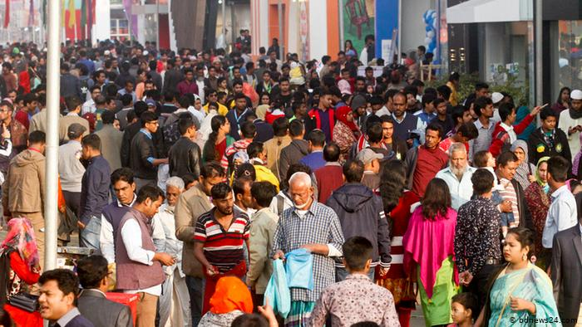
চল আমরা একটি ভিডিও দেখে নেই
আজকের পাঠ
বাংলাদেশের জনসংখ্যা পরিচিতি

Slide 5
এই পাঠ শেষে যা শিখব-----
১। বাংলাদেশসহ আঞ্চলিক কয়েকটি দেশের জনসংখ্যার তুলনা করতে পারব।
২। জনসংখ্যার পরিবর্তনশীলতার ধারণা ব্যাখ্যা করতে পারব্।
৩। বাংলাদেশের জনসংখ্যার অভ্যন্তরীণ ও আন্তর্জাতিক স্থানান্তরের কারণ ও ফলাফল ব্যাখ্যা করতে পারব।
৪।বাংলাদেশের মা ও শিশুর মৃত্যুহারের কারণ ও প্রভাব বিশ্লেষণ করতে পারব।

Slide 6
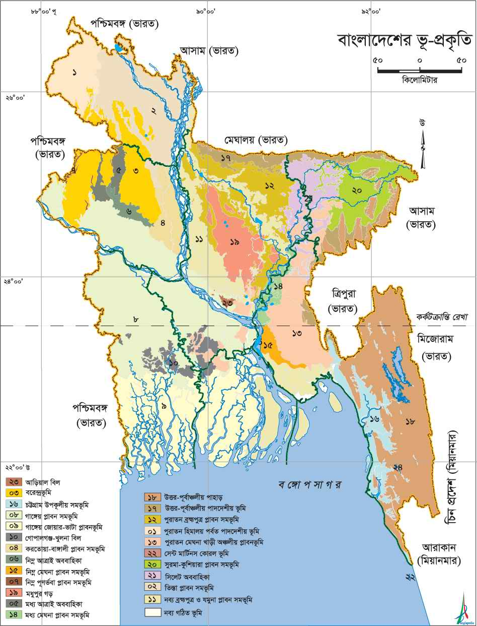
বাংলাদেশের জনসংখ্যা পরিচিতি
একটি ঘনবসতিপূর্ণ দেশ । আয়তন ১,৪৭,৫৭০ বর্গ কিঃ মিঃ।২০১১ সালের আদমশুমারি অনুযায়ী মোট জনসংখ্যা ১৪ কোটি ৯৭ লক্ষ ৭২ হাজার ৩৬৪ জন এবং ঘনত্ব ১০১৫ জন। বর্তমানে জনসংখ্যার বৃদ্ধির হার১.৩৭ শতাংশ।

Slide 7
দেশের নাম | জনসংখ্যার ঘনত্ব (প্রতি বর্গ কিঃমিঃ)
মালদ্বীপ | ৭,৩০১ জন
সিঙ্গাপুর | ১,৩২০ জন
বাংলাদেশ | ১,০৬৩ জন
ভারত | ৩৮০ জন
শ্রীলঙ্কা | ৩৪৫ জন
জাপান | ৩৩৯ জন

Slide 8
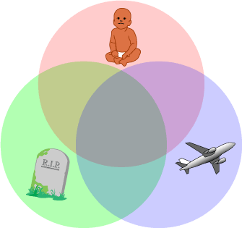
জনসংখ্যার পরিবর্তনশীলতা
জন্মহার
স্থানান্তর
মৃত্যুহার
জনসংখ্যার পরিবর্তনশীলতা বলতে জনসংখ্যার কাঠামোর পরিবর্তনকে বোঝায়। এই কাঠামো পরিবর্তন করে একটি দেশের জন্মহার ,মৃত্যুহার কিংবা স্থানান্তর।যে দেশে বাল্যবিবাহ বেশি সে দেশে জন্মহার বেশি হয়। এ ছাড়াও ভৌগলিক পরিবেশ, জলবায়ু, প্রাকৃতিক সম্পদ, ভূমিরুপ, উন্নত যোগাযোগ ব্যবস্থা, শিক্ষা, উন্নত চিকিৎসা ও স্বাস্থ্য সেবা প্রভৃতি এ কাঠামো পরিবর্তনে ভূমিকা রাখে।

Slide 9
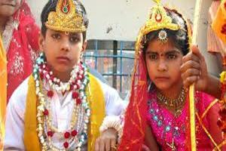
বর্তমানে বাংলাদেশে মানুষের গড় আয়ু প্রায় ৭১ বছর। গড় আয়ু বেড়ে যাওয়ায় বোঝা যাচ্ছে মৃত্যুহার হ্রাস পেয়েছে। শিক্ষার হার বৃদ্ধি, নারীর অধিকার রক্ষা ও উন্নয়নে বিভিন্ন কর্মসূচী গ্রহণ,আধুনিক চিকিৎসা পদ্ধতি ব্যবহার প্রভৃতি মৃত্যুহার হ্রাসে প্রভাব ফেলছে যা জনসংখ্যার পরিবর্তনশীলতায় ভূমিকা রাখছে।
জনসংখ্যাকে ভারসাম্য প্ র্যায়ে রাখতে করনীয়ঃ
বাল্য বিবাহ রোধ করে মেয়েদের বিয়ের বয়স বৃদ্ধি করা্

Slide 10
দারিদ্র হ্রাসে কা্র্যক্রম গ্রহন করা।
নারীর কর্মসংস্থান বৃদ্ধি
আয় বৃদ্ধিমূলক কর্মকান্ডে অংশগ্রহণ ।

Slide 11
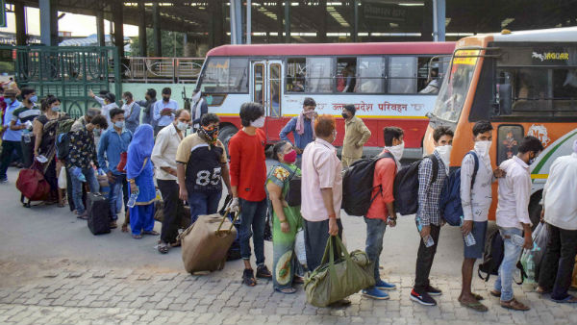
স্থানান্তর
অভ্যন্তরীণ স্থানান্তরঃ অর্থনৈতিক কর্মকান্ডের উদ্দেশ্যে দেশের মধ্যে এক স্থান থেকে অন্য স্থানে গমন করা।
আন্তর্জাতিক স্থানান্তরঃ একটি স্বাধীন দেশ থেকে অন্য একটি স্বাধীন দেশে চাকুরি, বসবাস এমনকি নাগরিকতা লাভের জন্য গমন করা।

Slide 12
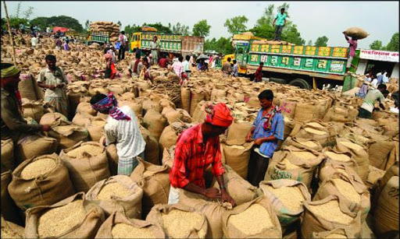
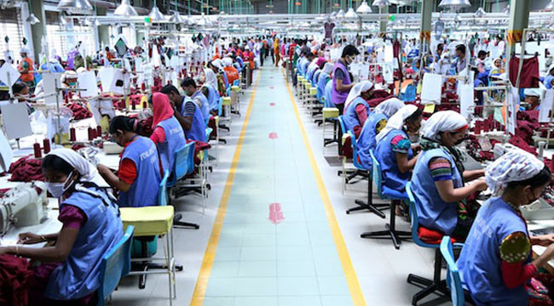
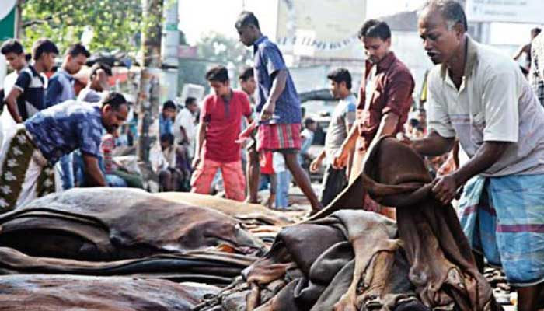
অভ্যন্তরীণ স্থানান্তরের কারণঃ
বিলাস- বহুল জীবনযাপন
কর্মসংস্থানের সুযোগ
পোশাক শিল্পে কাজ
চামরা শিল্পে কাজ

Slide 13
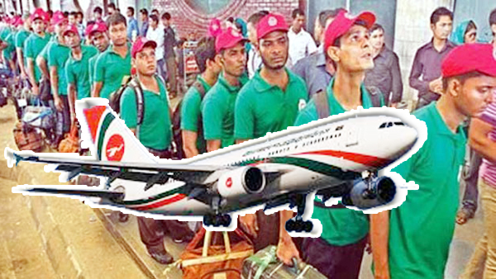
আন্তর্জাতিক স্থানান্তরের কারণঃ
কর্মক্ষেত্রের অভাব, কর্মসংস্থানের ক্ষেত্রে প্রতিযোগিতা, রাজনৈতিক আশ্রয়, জলবায়ুর প্রতিকূল পরিবেশ প্রভৃতি কারণে আন্তর্জাতিক স্থানান্তর হয়।কেউ কেউ নাগরিকতা লাভ, ব্যবসা-বানিজ্যে বিনিয়োগ, চাকুরি ক্ষেত্রে বদলি ও পদোন্নতি, সাংস্কৃতিক কর্মকান্ডে জড়িত হওয়া প্রভৃতি কারণে।

Slide 14
স্থানান্তরের সুফল
১। অভ্যন্তরীণ স্থানান্তরের ফলে গ্রামীণ দরিদ্র লোকের কর্মসংস্থানের সুযোগ সৃষ্টি হয়েছে।
২। পারস্পরিক সম্পর্ক বৃদ্ধি পেয়েছে।
৩। কর্ম দক্ষতা বেড়েছে।
৪। কৃষি ও শিল্প, ব্যাংকিং সেবাখাত, গার্মেন্টস শিল্প ও নানা ধরনের লাভজনক খাতে বিনিয়োগ বৃদ্ধি পেয়ে উৎপাদন বৃদ্ধি পেয়েছে।

Slide 15
স্থানান্তরের কুফল
১। বস্তির উদ্ভব হয়েছে। অপরাধ প্রবণতা, চোরাচালান, অপহরণ, মাদক,শিশু ও নারী পাচারসহ নানা সামাজিক সমস্যা ও বিশৃংখলা সৃষ্টিতে এই বস্তিকে ব্যবহার করা হচ্ছে।
২। শহরে জনসংখ্যা বৃদ্ধির ফলে নিত্য প্রয়োজনীয় দ্রব্যের চাহিদা ও দাম বেড়ে যাচ্ছে।
৩। এইচ আইভি, করোনার ন্যায় বিভিন্ন ধরনের ভাইরাস বাহিত রোগ বিস্তার লাভ করেছে।
৪। সামাজিক ও সাংস্কৃতিক ক্ষেত্রে নানা সমস্যার সৃষ্টি হচ্ছে।

Slide 16
বাংলাদেশের মা ও শিশু মৃত্যুর পরিস্থিতি
১। সাধারনভাবে সন্তান জন্মদানের পূর্বে,সময় এবং পরবর্তী সময়ে মায়ের মৃত্যু হলে তাকে মাতৃমৃত্যু বলা হয়।
২। শিশু জন্মের একবছর বয়সের মধ্যে মৃত্যু হলে তাকে শিশুমৃত্যু বলা হয়। প্রতি বছর জীবিত জন্মদানকারী প্রতি হাজারে শিশু মৃত্যুর সংখ্যা।
৩। বাংলাদেশে ১৯৮০ সালে মাতৃমৃত্যুর সংখ্যা ছিল ৬৫০ জন। ২০১০ সালে তা কমে ১৯৪ জন হয়। বিশ্বব্যাংক প্রদত্ত তথ্য অনুযায়ী ২০১৫ সালে এ সংখ্যা দাড়ায় ১৭৬ জন ( প্রতি লক্ষে )।
৪। ২০০৮ সালে ইউনিসেফ প্রকাশিত রিপোর্ট অনুযায়ী ১৯৯০ সালে শিশু মৃত্যুর হার ছিল প্রতি হাজারে ১৪৯ জন সেখানে ২০১৪ সালে এর সংখ্যা হ্রাস পেয়ে ৩০ জন হয়্। তবে এর সংখ্যা উল্লেখযোগ্য হারে হ্রাস পেলেও উন্নত দেশের তুলনায় অনেক বেশি।

Slide 17
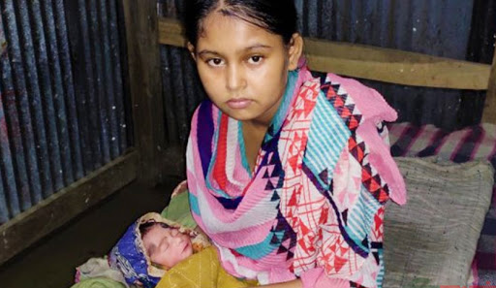
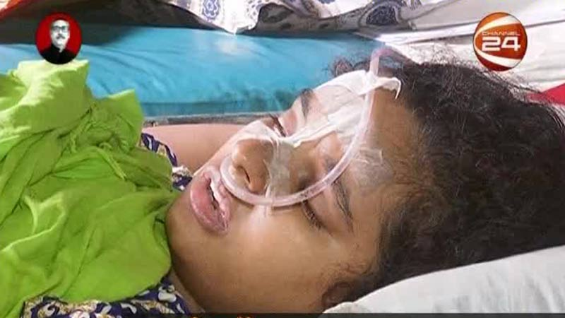
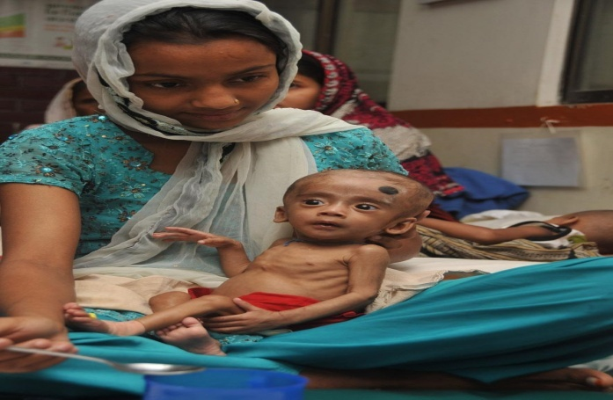
বাংলাদেশের মা ও শিশু মৃত্যুর কারণ
কুসংস্কার
অবহেলা
উচ্চ রক্ত চাপ
চিকিৎসার অভাব

Slide 18
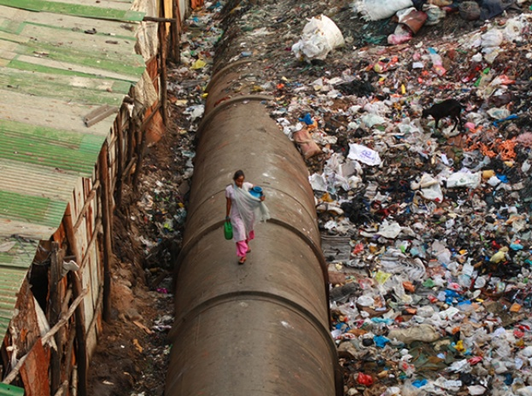
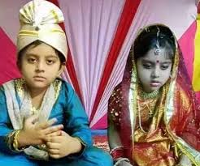
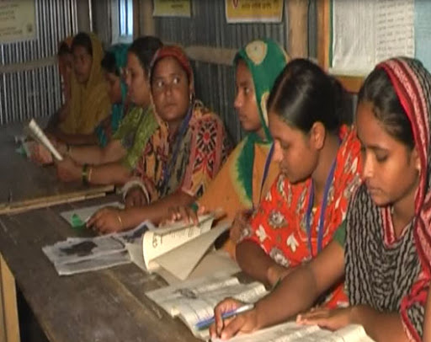
বাংলাদেশের মা ও শিশু মৃত্যুর কারণ
দুর্বল সেনিটেশন
বাল্যবিবাহ
নারী শিক্ষার অভাব

Slide 19
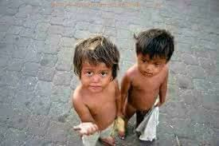
বাংলাদেশের মা ও শিশু মৃত্যুর প্রভাব
১। মাতৃমৃত্যুর ফলে শিশু পুষ্টিহীনতায় ভোগে,
২।রোগাক্রান্ত হয়ে মৃত্যুবরণ করে, ৩।মাতৃহারা শিশুর সামাজিকীকরণে সমস্যা সৃষ্টি হয়।
৪।শিশু মৃত্যুর ফলে পরিবারের সদস্যরা মানষিকভাবে বিপর্যস্ত থাকে। যা কর্মক্ষম ব্যক্তির কাজে বাঁধার সৃষ্টি করে।ফলে পরিবারটি অর্থনৈতিকভাবে ক্ষতিগ্রস্ত হয়।

Slide 20
সঠিক উত্তর
মূল্যায়ন
১। বর্তমানে বাংলাদেশে জনসংখ্যার বার্ষিক বৃদ্ধির হার কত?
ক) ১.৫৪ শতাংশ
খ) ১.৩৭ শতাংশ
গ) ১.৩৪ শতাংশ
ঘ) ১.৩৩ শতাংশ
২। অভ্যন্তরীণ স্থানান্তরের কারণ নয় কোনটি?
ক) দরিদ্রতা
খ) উন্নত শিক্ষা
গ) বেড়াতে যাওয়া
ঘ) কর্মসংস্থান
৩। আন্তর্জাতিক স্থানান্তরের ফলে কোনটি ঘটে?
ক) বস্তির সৃষ্টি হয়
খ) অবকাঠামোর উন্নয়ন হয়
গ) দরিদ্রতা বৃদ্ধি পায়
ঘ) উৎপাদন বৃদ্ধি পায়

Slide 21
সঠিক উত্তর
মূল্যায়ন
৪। ১৯৯০ সালে বাংলাদেশে শিশুমৃত্যুর হার ছিল কত?
ক) ১৫৯ জন
খ) ১৪৯ জন
গ) ৬৯ জন
ঘ) ৩০ জন
৫। ১৯৯১ সালের ২৯ এপ্রিল ঘূর্ণিঝড়ে ও জলোচ্ছ্বাসে কত লোক মারা যায়
ক) ১০৬৩ জন
খ) ৭৩০১ জন
ঘ) ১,৪৮,০০০ জন
গ) ১,৩৮০০০ জন

Slide 22
বাড়ির কাজ
′আন্তর্জাতিক স্থানান্তর অর্থনৈতিক উন্নয়নে ভূমিকা রাখে“– কথাটির পক্ষে পাঠ্য বইয়ের আলোকে যুক্তি দেখাও।

Slide 23
আল্লাহ্ হাফেজ

